Slide 1
Nesten

Slide 2
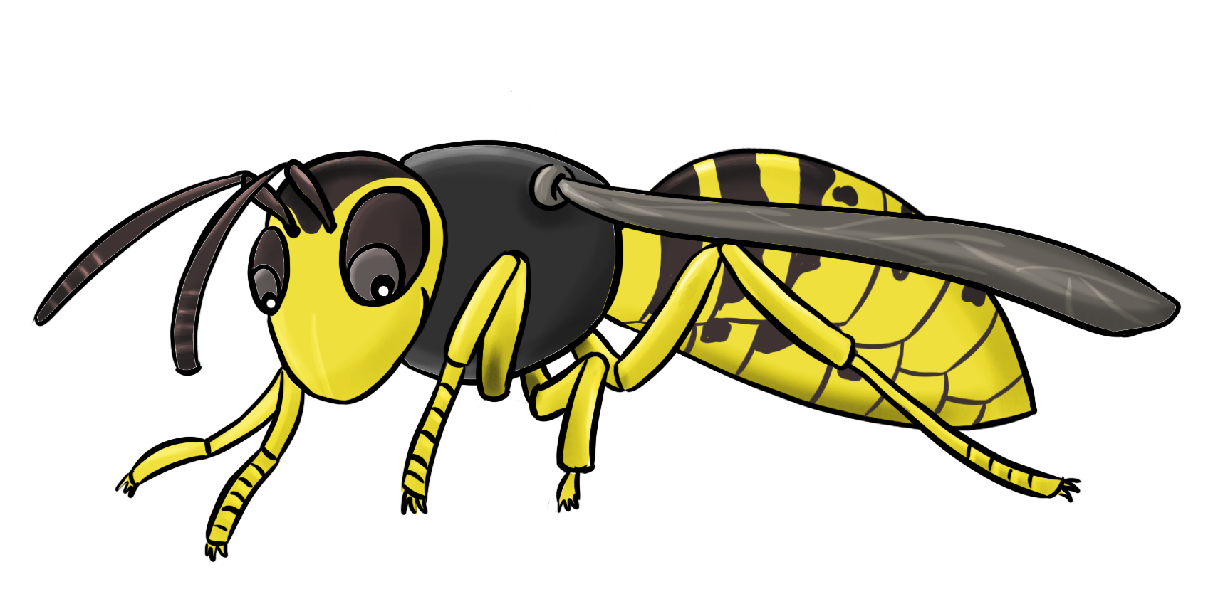
Nesten
Ik woon in een nest. Zal ik laten zien hoe dat er uit ziet?

Slide 3
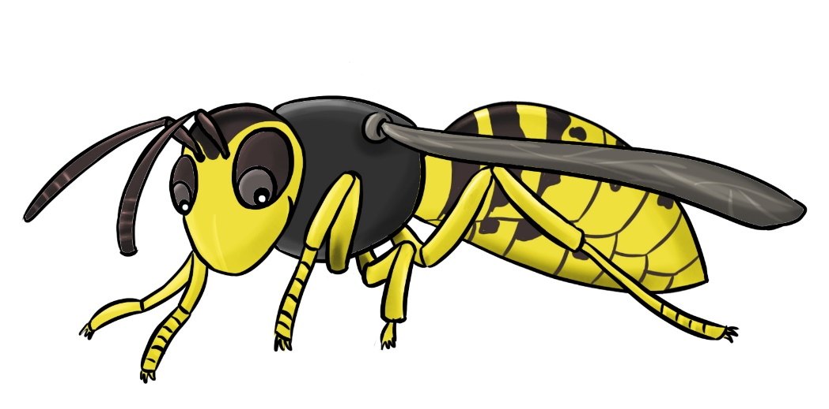
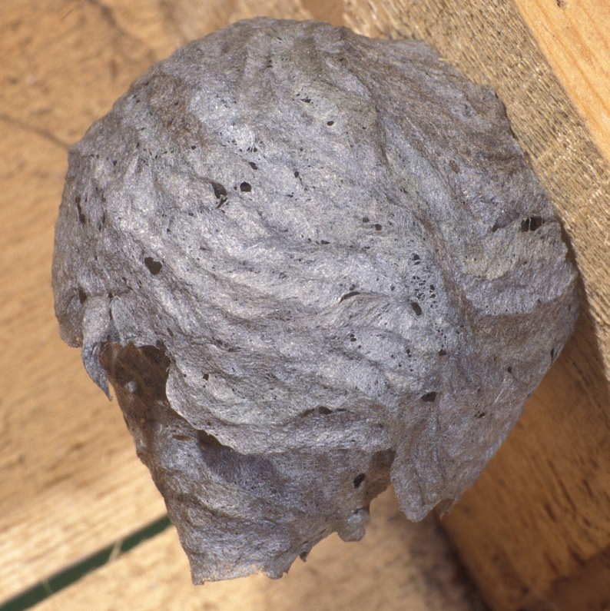
Welke vorm is het nest?

Slide 4
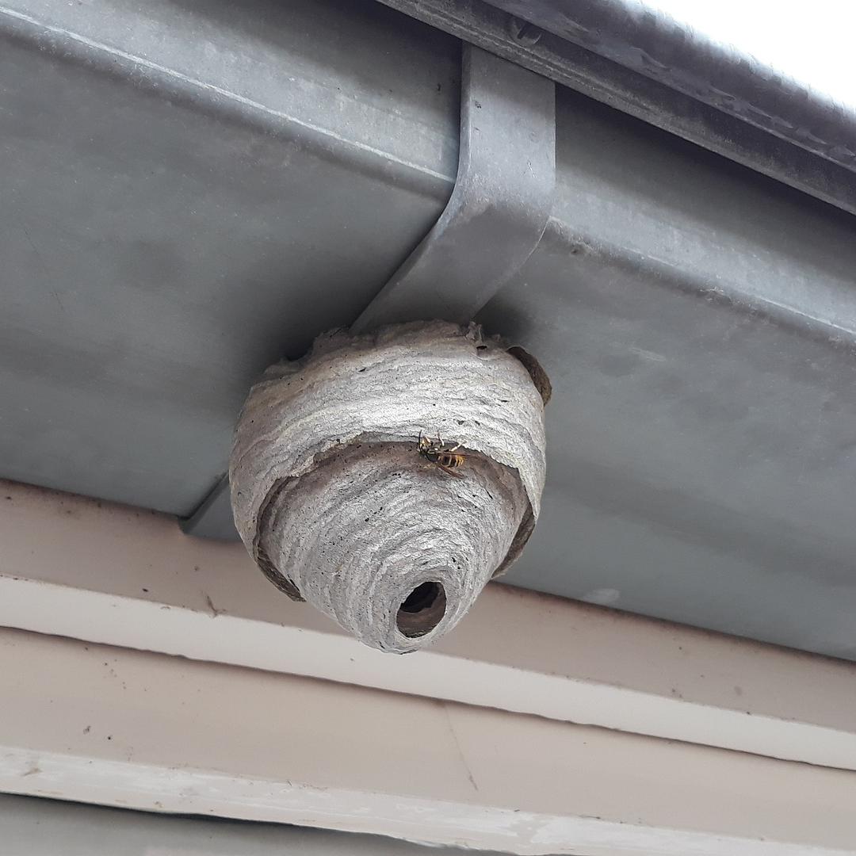
Onder een goot is het droog en waait het niet zo hard.

Slide 5
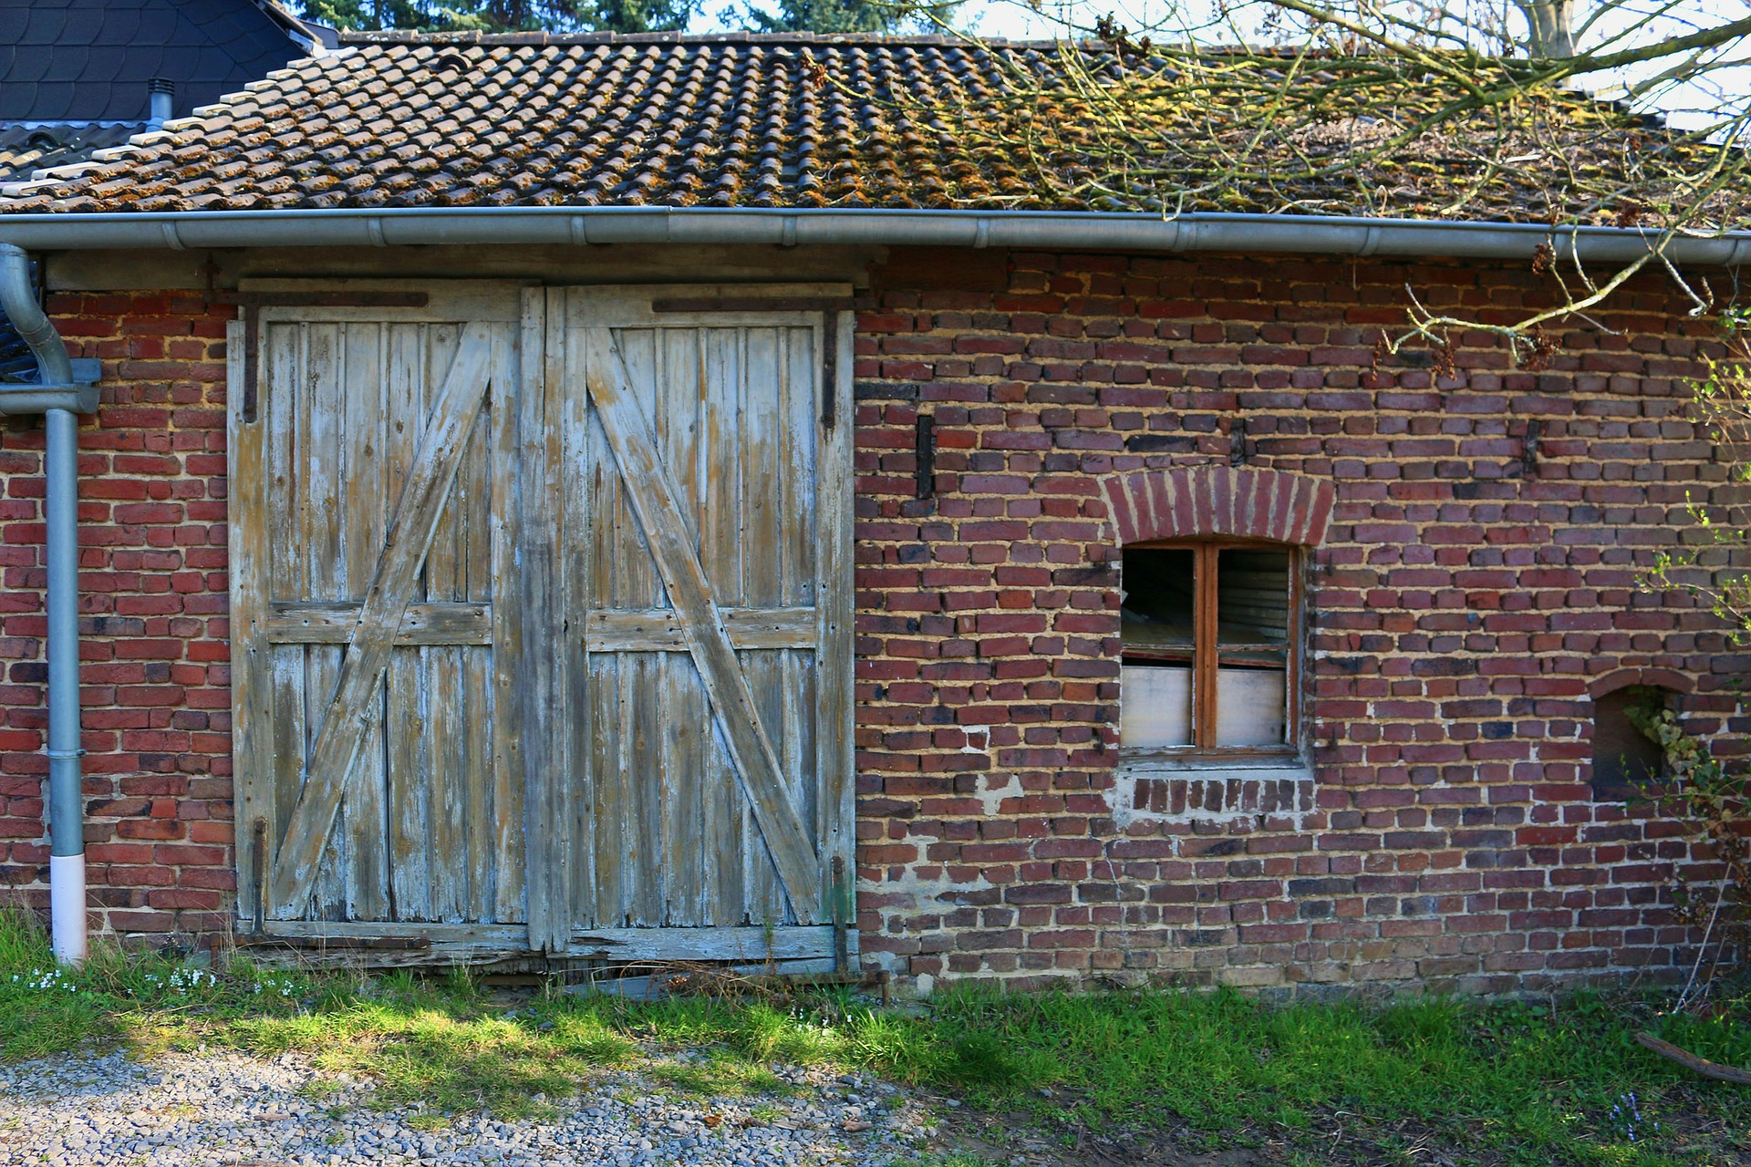
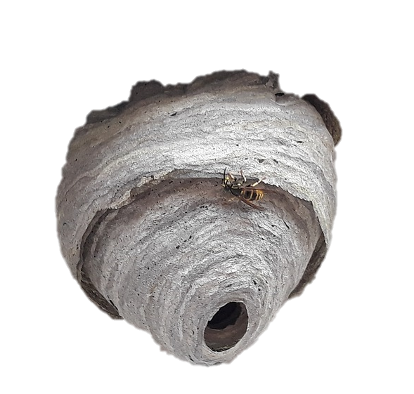
Kun jij het nest vinden?

Slide 6
Daar is het nest!

Slide 7
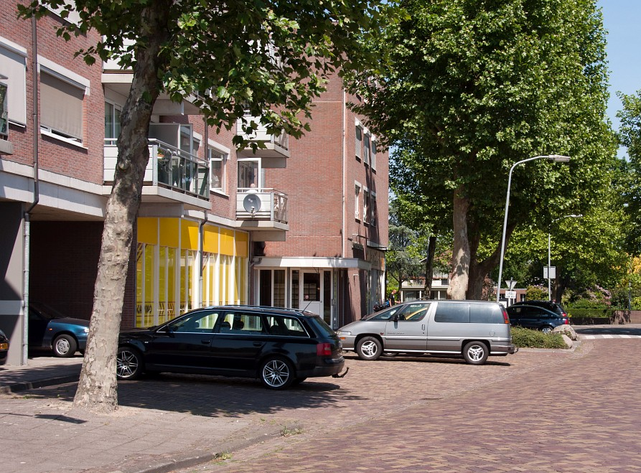
Kun jij het nest vinden?

Slide 8
Daar is het nest!

Slide 9
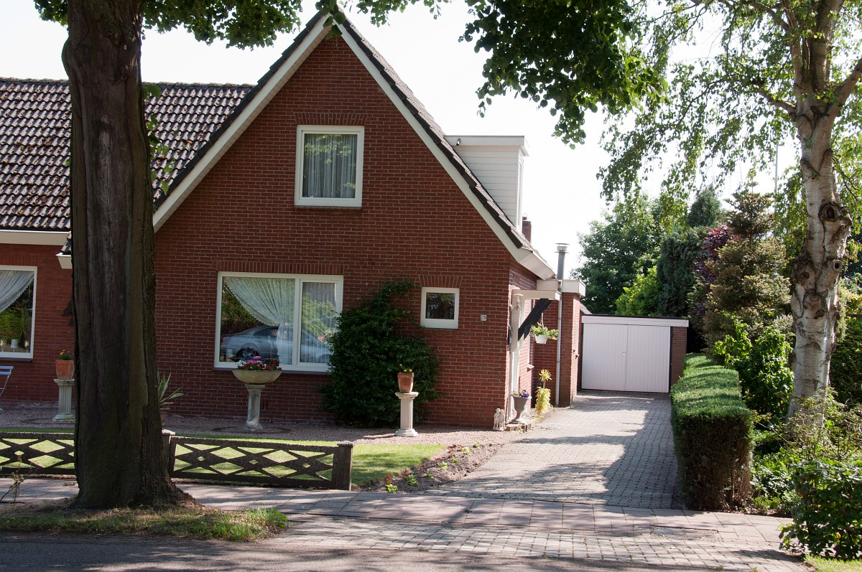

Kun jij het nest vinden?

Slide 10
Daar is het nest!

Slide 11
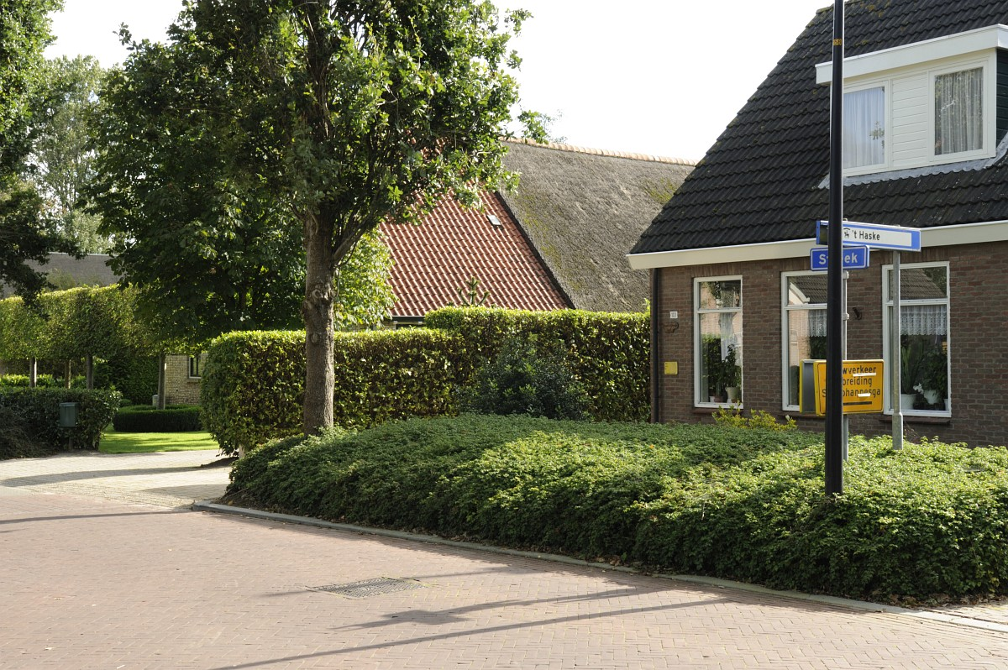
Kun jij het nest vinden?

Slide 12
Daar is het nest!

Slide 13
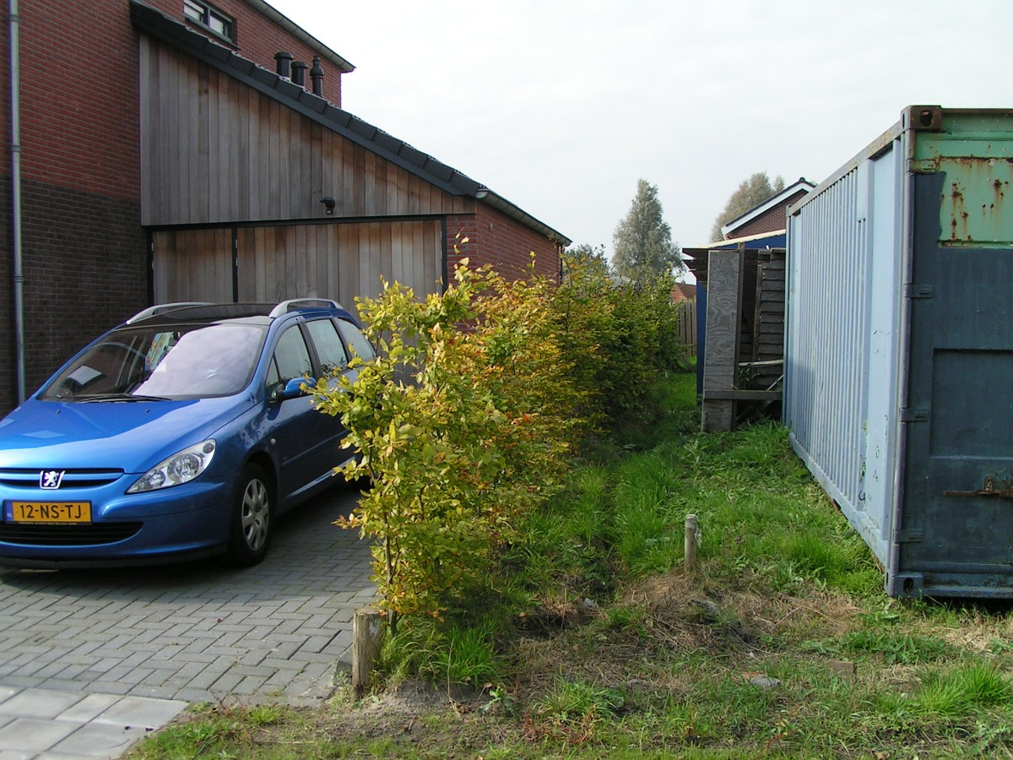

Kun jij het nest vinden?

Slide 14
Daar is het nest!

